Slide 1

Основная информация об организации
Полное наименование организации: РОО ЦЕНТР СОЦИАЛЬНО-КУЛЬТУРНОГО РАЗВИТИЯ СЕМЬИ И МОЛОДЕЖИ ПЕРОВО
Деятельность вашей организации: основная деятельность организации – помощь и поддержка семей разного социального статуса (многодетные, семьи с детьми инвалидами, семьи СВО, одинокие матери, т.е. семьи, попавшие в трудную жизненную ситуацию)
Фактический адрес организации: 111123, г. Москва,
ул. 1-я Владимирская, д. 8
Социальные сети организации: https://vk.com/clubperovo, https://t.me/perovoclub
Площадь помещения: 146,4
Количество сотрудников, которые будут заниматься развитием франшизы Добро.Центр: 4
Расскажите о себе:
РОО Центр социально-культурного развития семьи и молодежи "Перово". Деятельность центра направлена на укрепление семейных ценностей, сохранение отечественных традиций, профилактику социального сиротства, пропаганду здорового образа жизни, воспитание у детей гражданского самосознания и патриотизма.
За 15 лет общественной работы реализовано множество социально-значимых проектов.
РОО Центр социально-культурного развития семьи и молодежи "Перово" является неоднократным победителем конкурса грантов Мэра Москвы

Slide 2

Команда
Перечислите членов вашей команды и опишите роли, функции и закрепленные сервисы за конкретным человеком.
ФИО | Должность | Выполняемые задачи, за какие сервисы человек ответственен
Яковлева Татьяна Владимировна | Председатель | Организация процесса работы
Шульц Гульшат Мигдятовна | Технический специалист - волонтер | Работа с платформой ДОБРО.РФ
Терновых Светлана Алексеевна | Заместитель руководителя организации | Информирование граждан и организаций
Кулиш Ольга Олеговна | Специалист по работе с общественностью | Консультирование граждан
Богак Светлана Анатольевна | Специалист по взаимодействию с волонтерами | Обучение волонтеров

Slide 3
Целевая аудитория
Перечислите целевые группы, на которых направлена деятельность Добро.Центра, опишите их социально-психологический портрет
При заполнении презентации использовать шрифты которые можно скачать из папки с шаблоном презентации
*Нет ограничений по количеству указанных целевых групп
Целевая группа | Ее портрет (возраст, образование, увлечения) | Инструменты по работе с данной целевой группой
Многодетный семьи | 0+ | Оказание гуманитарной помощи, психологическая и юр. поддержка, организация социально-значимых мероприятий
Семьи с детьми инвалидами | 0+ | Оказание гуманитарной помощи, психологическая и юр. поддержка, организация культурно-досуговых мероприятий
Молодёжь | 14+ | Поддержка молодежный инициатив
Семьи попавшие в трудную жизненную ситуацию | 0+ | Оказание гуманитарной помощи, психологическая и юр. поддержка, организация культурно-досуговых мероприятий

Slide 4
cvv
Взаимодействие с партнерами
Пропишите потенциальных партнеров, совместные проекты, а также условия, на которых у вас выстроена работа
*Указать не менее 5 партнеров/местных сообществ
Партнер/местные сообщества | Условия, на которых выстроена работа | Совместные проекты | Социальный эффект совместной деятельности
Комитет общественных связей г. Москвы | договор | Проект победитель «Медиашкола Новое поколение» Проект «Счастливое детство для всех», акция «Елка желаний» | Повышение цифровой грамотности подростков в области медиаиндустрии
Мосволонтер | договор | Благотворительные акции (ярмарки-продажи, выставки) проект «Время добра» | Вовлечение неравнодушных людей в волонтерскую деятельность, повышение качества и скорости решения социально-значимых проблем
РОО Общество многодетных семей г. Москвы | договор | Совместное проведение социально-значимых мероприятий | Повышение уровня жизни многодетных семей
БФ Детский мир | договор | Благотворительная акция «Участвуйте», Благотворительные показы театр кукол «Детский мир» | Повышение уровня жизни благополучателей
КЦ Интеграция | партнерское соглашение | Проект «Фестиваль Семейных традиций» | Укрепление семейных ценностей и традиций через участие в спортивных, творческих и интеллектуальных соревнованиях

Slide 5
cvv
Взаимодействие с партнерами
Пропишите потенциальных партнеров, совместные проекты, а также условия, на которых у вас выстроена работа
*Указать не менее 5 партнеров/местных сообществ
Партнер/местные сообщества | Условия, на которых выстроена работа | Совместные проекты | Социальный эффект совместной деятельности
АО «Редакция газеты «Вечерняя Москва» | договор | Совместный проект Медиашкола «Новые московские медиа» | В результате проекта создается образовательная программа, которая будет профориентировать будущих специалистов «новых, городских медиа»
Департамент труда и соц. защиты населения г. Москвы (Московское долголетие) | договор | Гранд «Москва- добрый город» Школа танцев для серебряных волонтеров | Улучшение качества жизни людей серебряного возраста
Префектура ВАО г. Москвы | партнерские соглашения | Организация и проведение социально значимых мероприятий Восточного округа города Москвы | объединение граждан для социально-культурного развития семьи и молодёжи
Управа района Перово | договор | Организация и проведение социально значимых мероприятий района Перова города Москвы | активное вовлечение молодёжи и подростков в общественную жизнь, посредством участия в правовых, общественно-политических и иных проектах и программах
Муниципальное образование Перово | партнерское соглашение | Организация и проведение социально значимых мероприятий района Перова города Москвы | формирование культуры, повышение интеллектуального и профессионального уровня жителей района Перово

Slide 6

Финансирование и организационная модель Добро.Центра
Укажите, какая организация является учредителем Добро.Центра:
Опишите основные источники для получения финансирования, какие потребности они могут закрыть, опишите пошаговый план, чтобы получить это финансирование
Источник финансирования | Для чего обращаемся к этому источнику | Что нужно сделать, чтобы получить финансирование?
Участие в грантах | Для реализации проектов организации | Написать проект
Благотворители и благотворительные фонды | Для реализации проектов организации, адресная помощь и поддержка благополучателей | Заинтересовать и рассказать о своей деятельности, озвучить проблему.
Каким образом вы можете сделать Добро.Центр финансово стабильной организацией (участие в грантах, коммерческая деятельности и тп)?

Slide 7
Выберите пакет «Стандарт»
или «Мастер»
Базовые сервисы:
1. Информирование граждан и организаций
2. Работа с платформой Добро.рф
3. Консультирование граждан
4. Работа «Добро.Взаимно»
Укажите сервисы, которые вы будете реализовывать в рамках франшизы:
1. Подбор экспертов
2. Участие в деятельности Движения Первых
3. Социальное волонтерство
4. Эковолонтерство
5. Социальное проектирование
6. Курсы первой помощи
7.Обучение служением
8. «Вовлечение участников СВО и членов их
семей в общественные инициативы»
9. Серебряный наставник
При выборе пакета «Стандарт» Выберите минимум 6 сервисов
При выборе пакета «Мастер»
Выберите минимум 6 сервисов
из пакета «Стандарт», 3 сервиса
из пакета «Мастер»

Slide 8
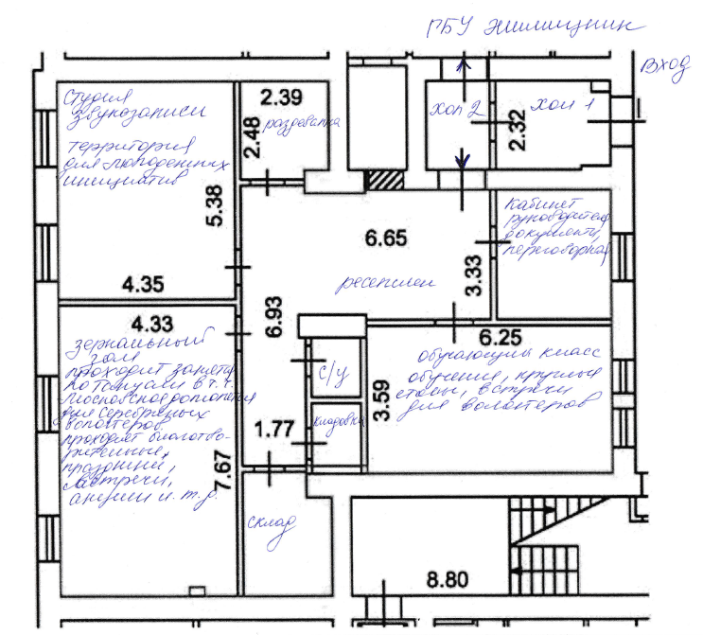
Пространство и брендинг
https://yandex.ru/maps/org/roo_tsskrsim_perovo/74491617792/panorama/?ll=37.773744%2C55.759025&panorama%5Bdirection%5D=120.786339%2C-4.894403&panorama%5Bfull%5D=true&panorama%5Bid%5D=1299069242_673168900_23_1649502794&panorama%5Bpoint%5D=37.773452%2C55.759041&panorama%5Bspan%5D=22.777713%2C38.379006&tab=panorama&z=15

Slide 9
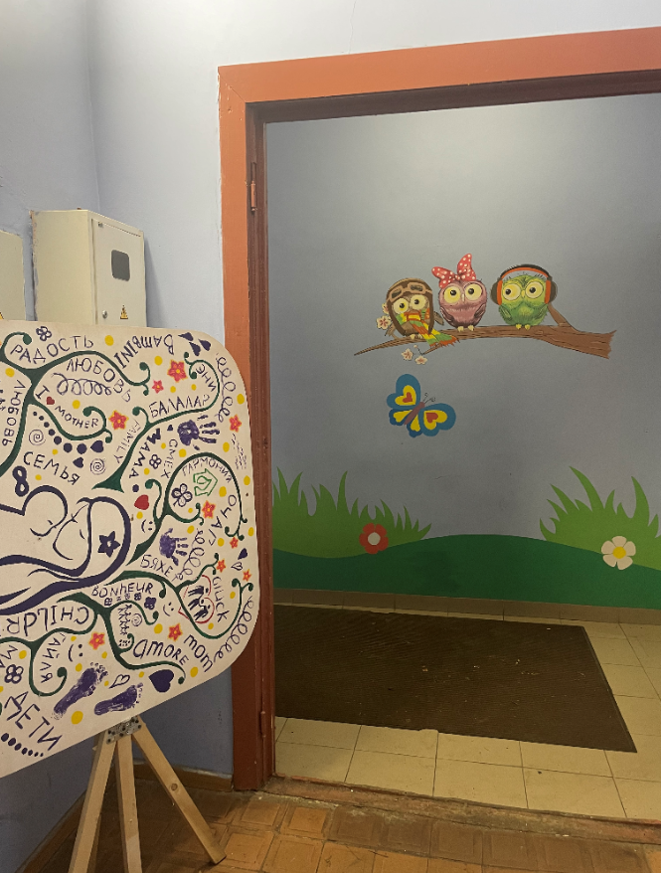
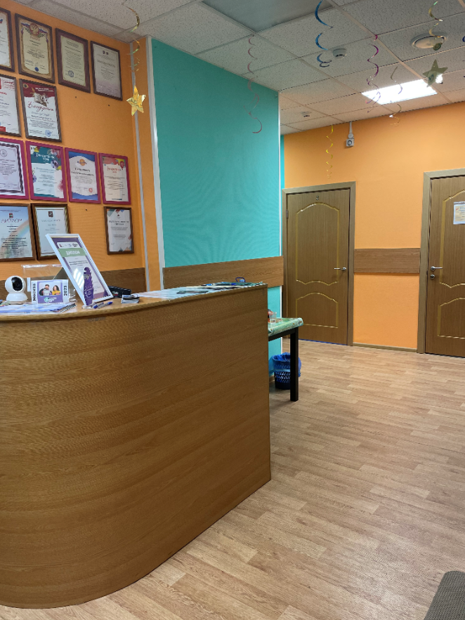
Пространство и брендинг

Slide 10
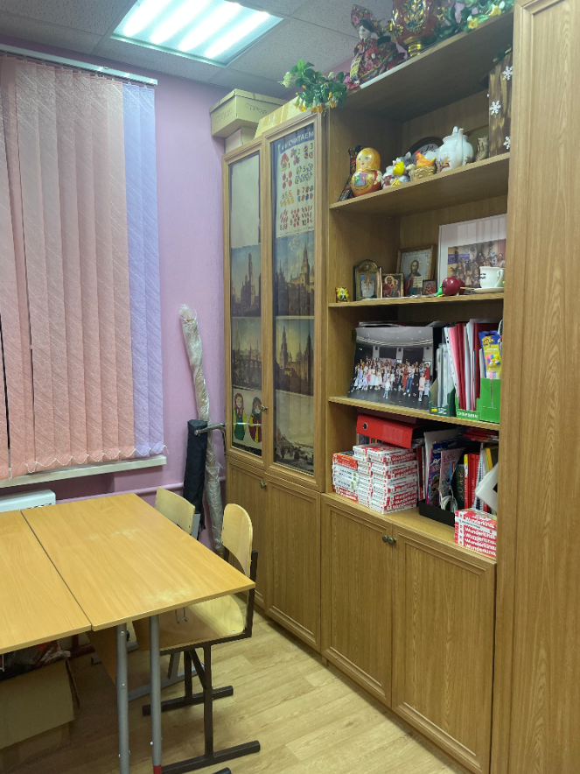
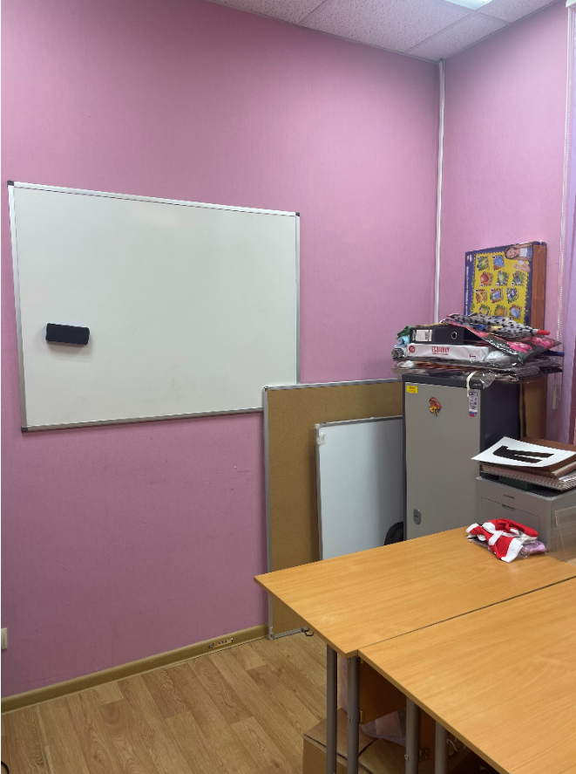
Пространство и брендинг

Slide 11
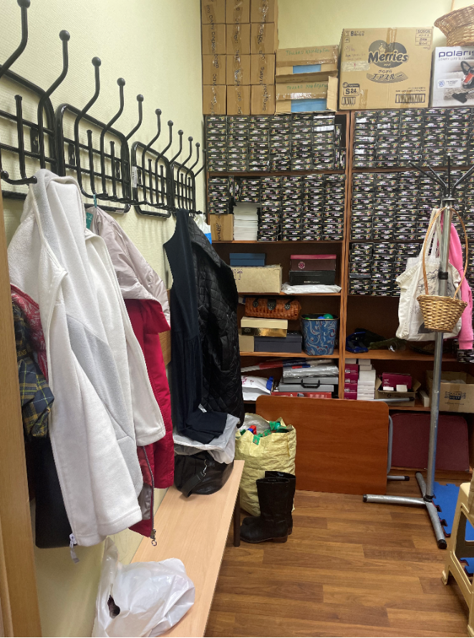
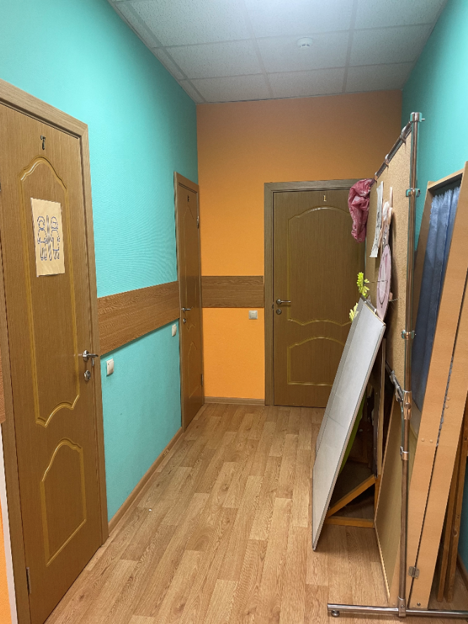
Пространство и брендинг

Slide 12
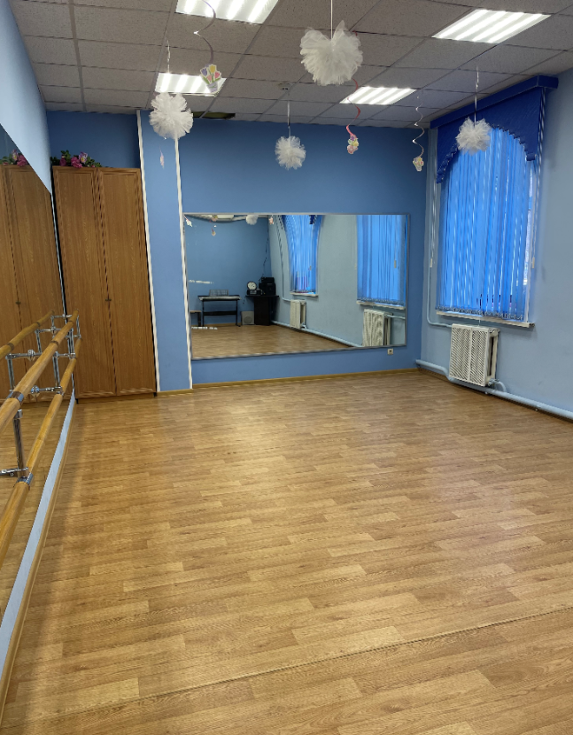
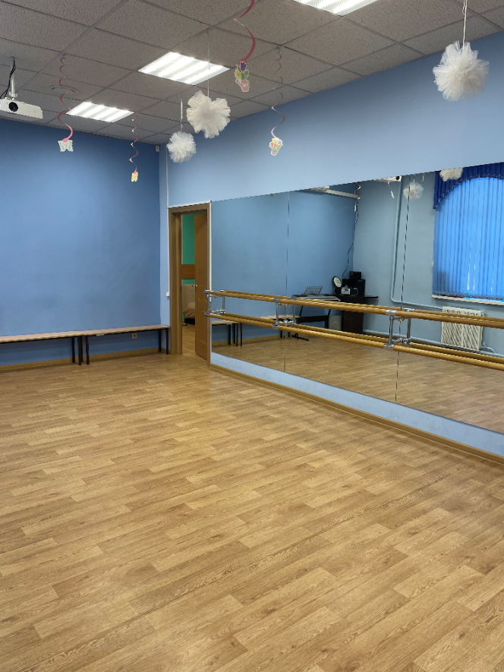
Пространство и брендинг

Slide 13
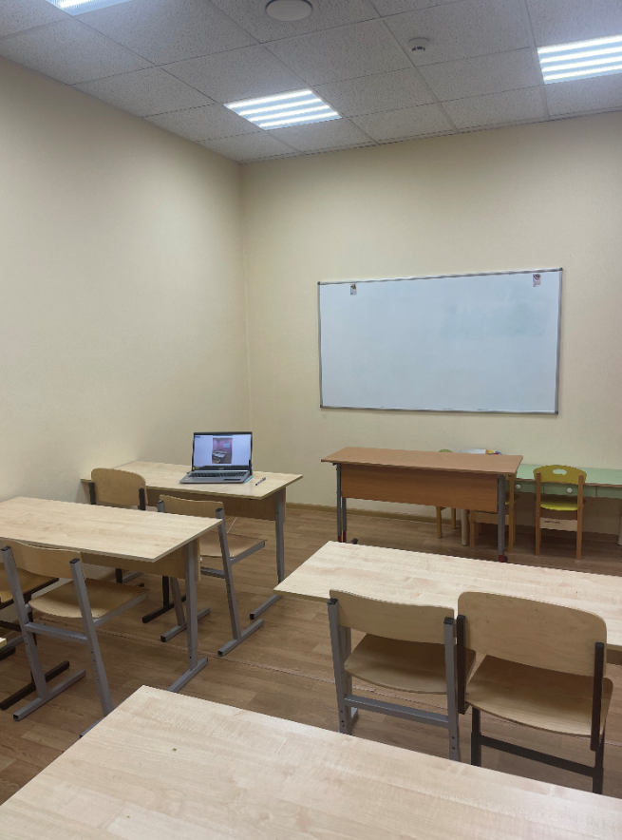
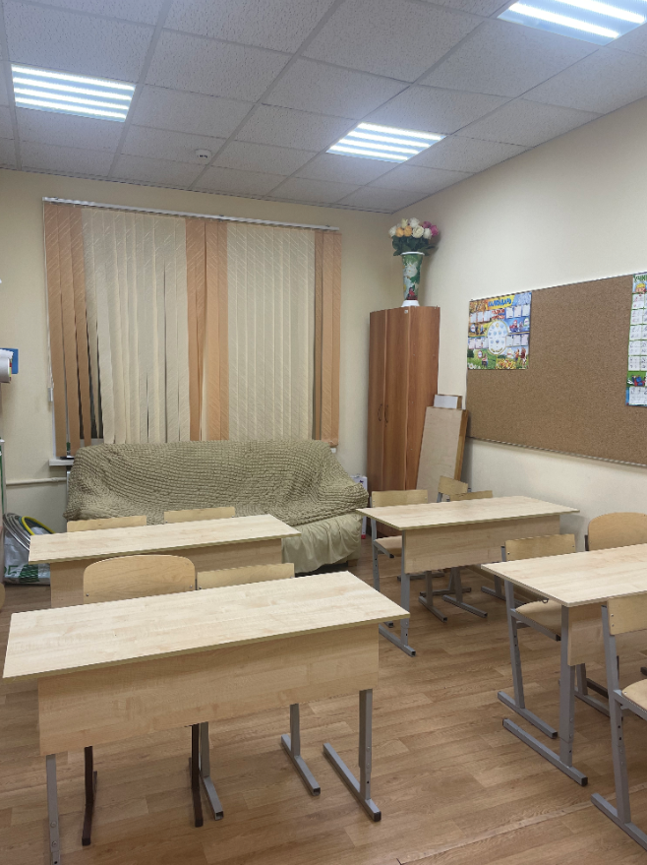
Пространство и брендинг

Slide 14
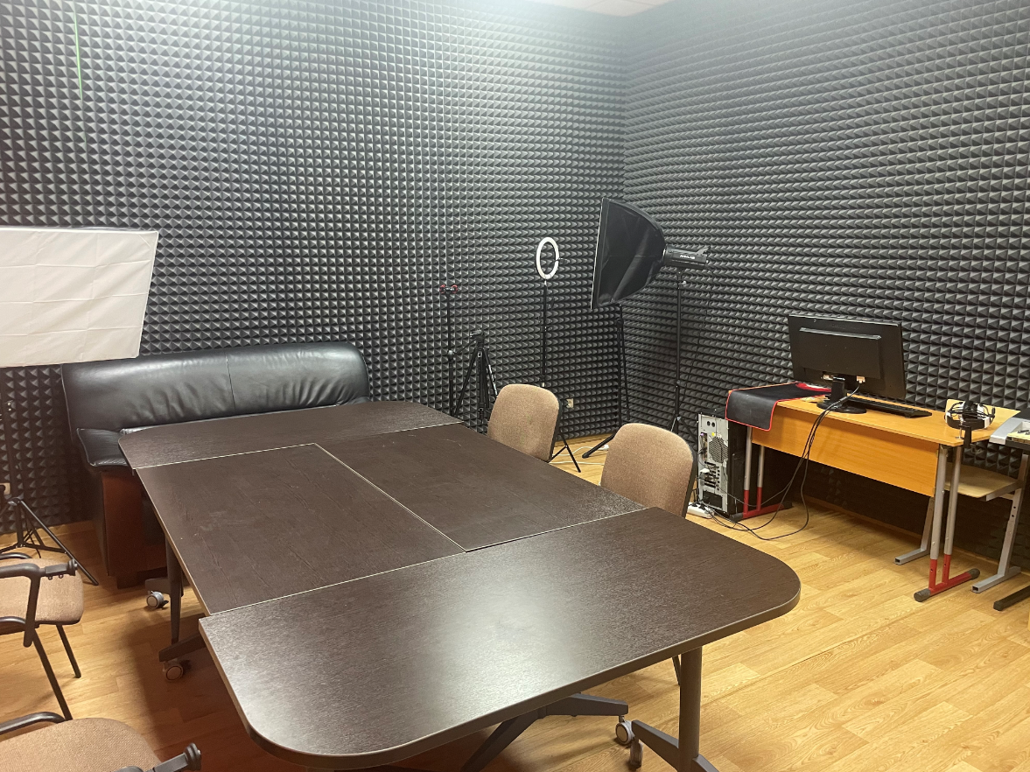
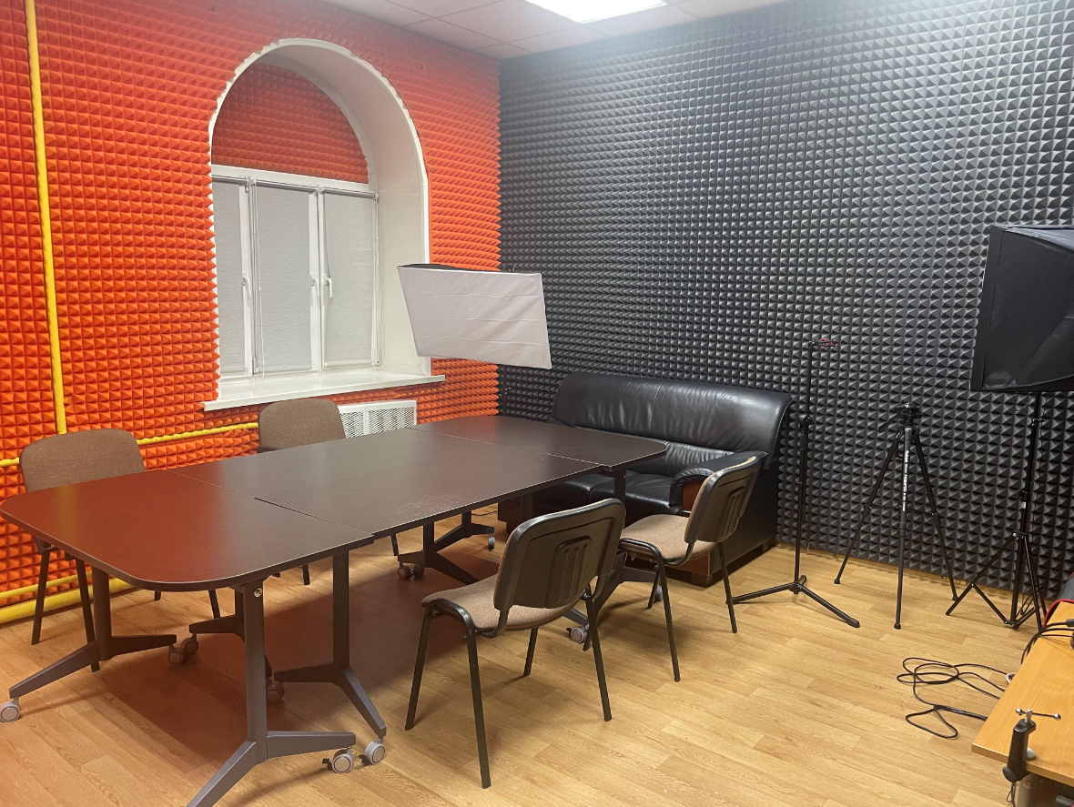
Пространство и брендинг

Slide 15
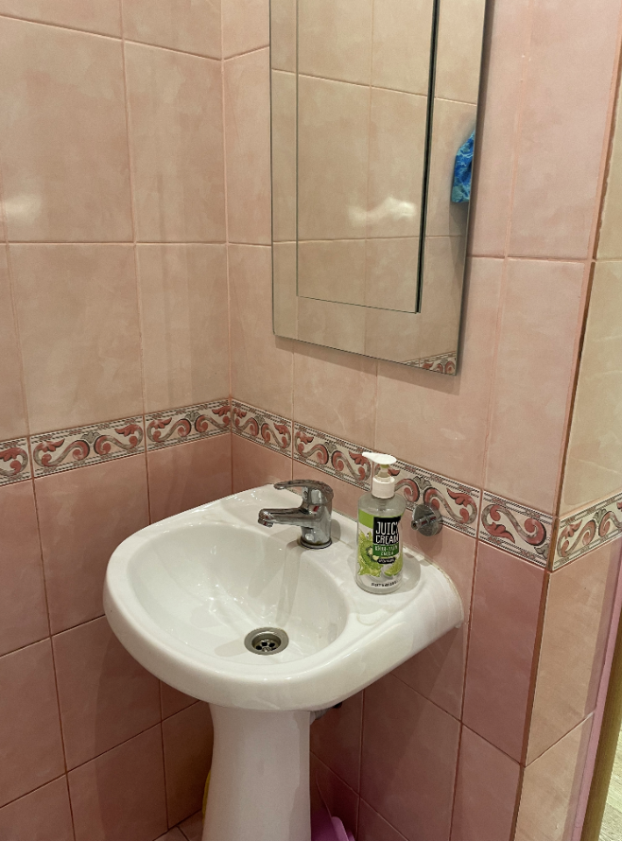
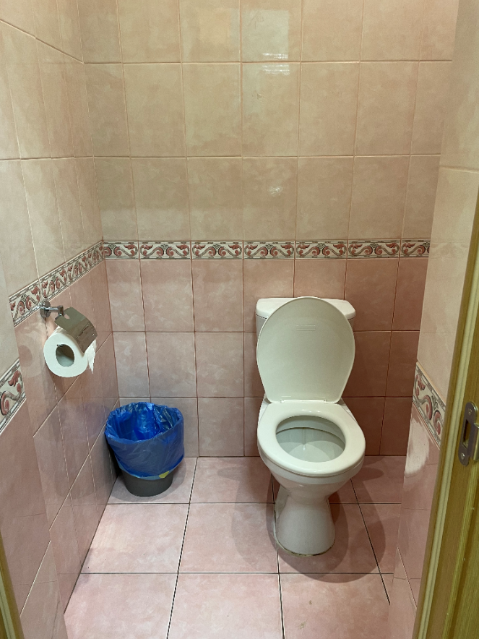
Пространство и брендинг

